Slide 1
Ивашкин Роман
Дипломный проект по курсу Python-разработчик

Slide 2
О выборе темы дипломного проекта
В ходе прохождения курса Python-разработчик, мною было создано несколько приложений:
консольное приложение (игра Лото);
web приложение (парсинг вакансий сайта HH.ru);
Telegram-bot (парсинг новостей сайта RBC.ru);
web приложение (сайт на Django, реализующий клиент-серверное приложение для чтения, хранения информации о машинном обучении).

Slide 3

Выбор [Django]
Стэк технологий
Позволяет прокачать навыки во всех современных ИТ технологиях (ORM, Relational database, Python, MVC)
Состоявшийся framework
Множество встроенных возможностей на все случаи жизни, обширное community, “взрослый”.
Востребован на рынке
Навыки разработки проектов позволяют найти работу на рынке труда.

Slide 4

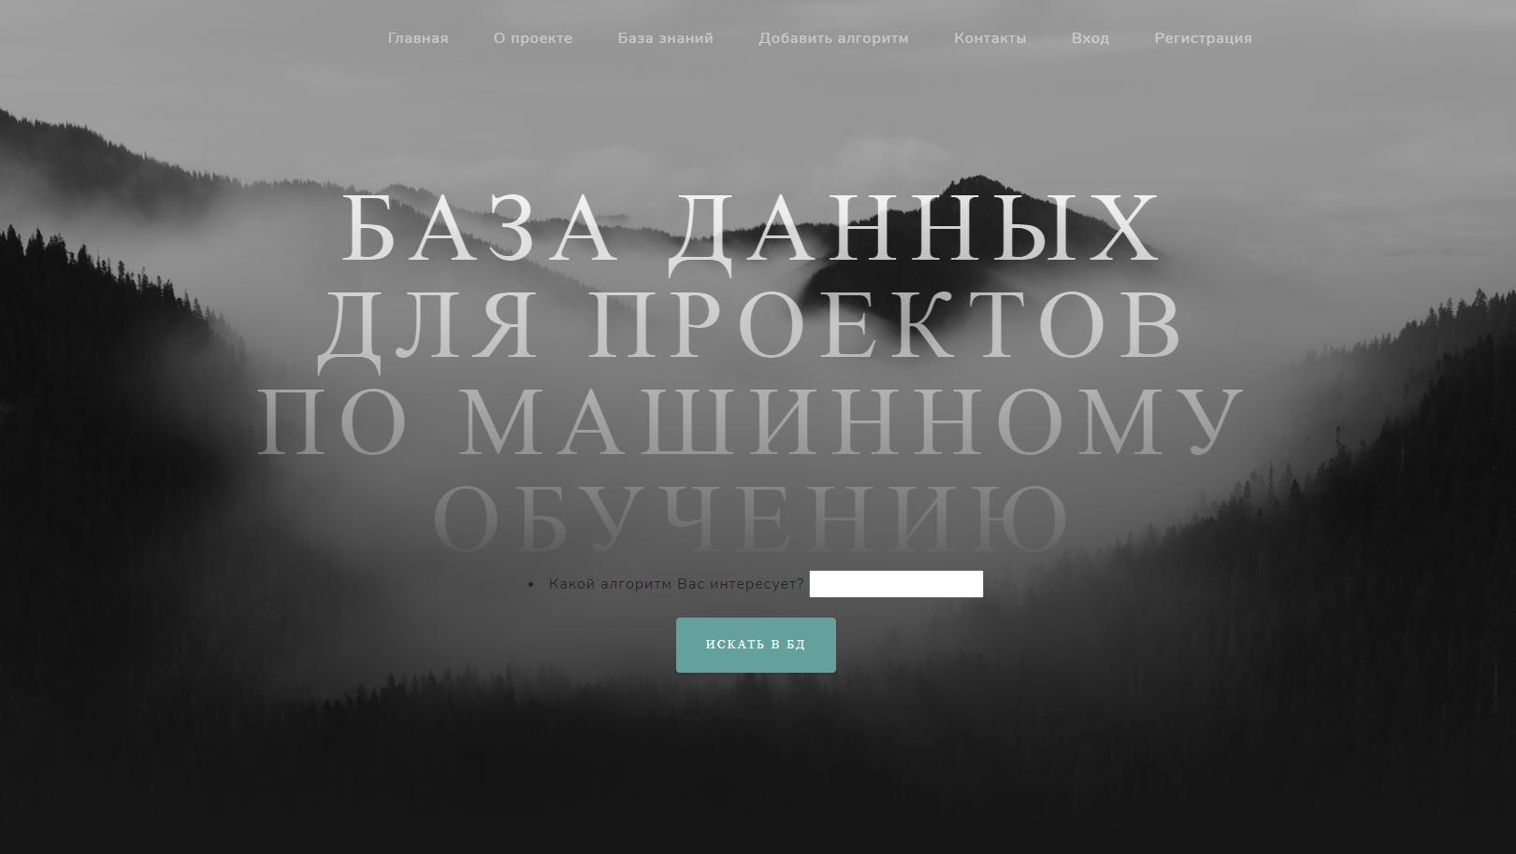

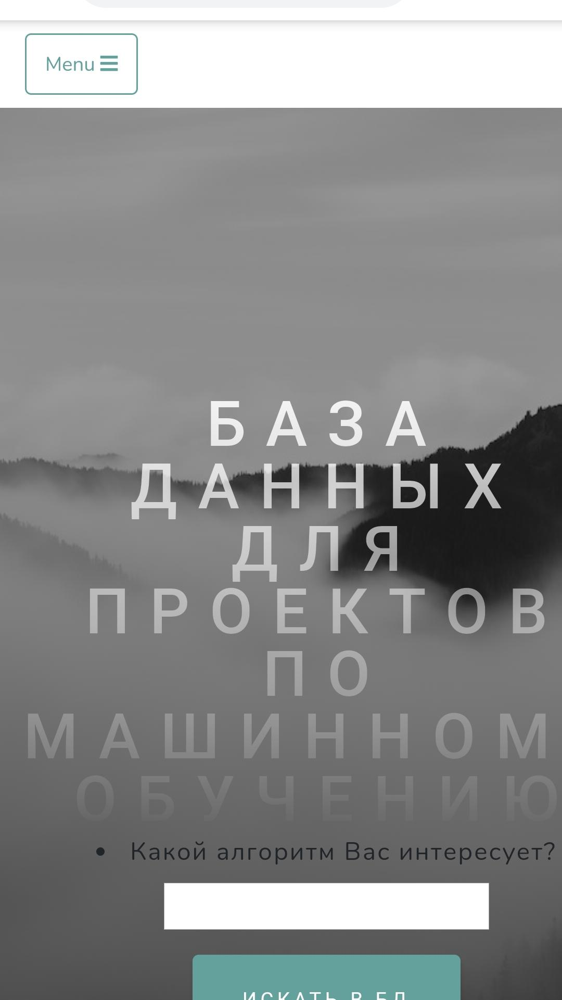
База данных для проектов по машинному обучению
Практическая польза системы:
сбор информации в одном месте;
информация доступна на любом устройстве;
доступ заинтересованных пользователей
api интерфейс.

Slide 5




Основные компоненты проекта
Django 3.0.3
Python 3.8
Postgre SQL 11
В качестве web-framework’а задействован Django, для реализации API использован Django REST Framework.
Проект полностью реализован на Python.
В для хранения информации применена СУБД PostgreSQL 11.

Slide 6
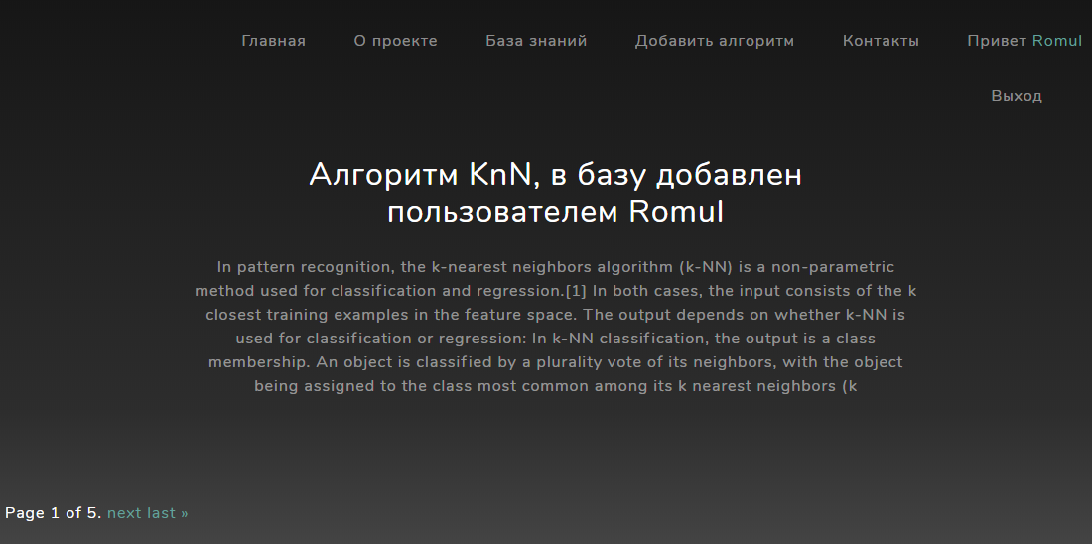

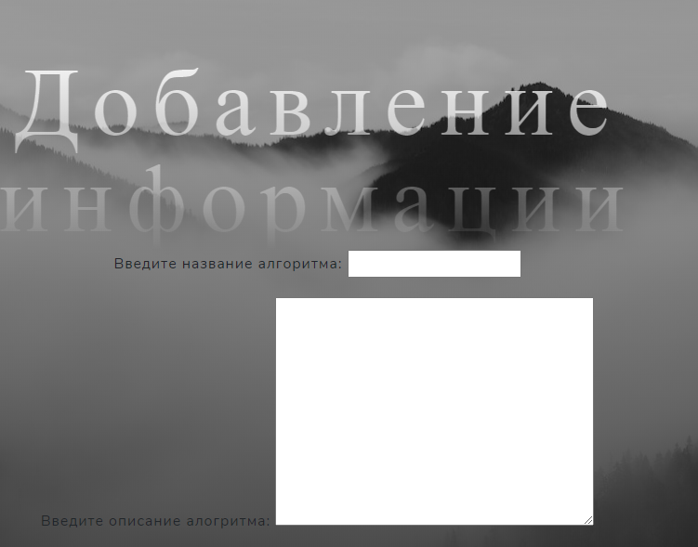
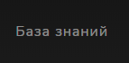
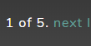
Просмотр информации
Добавление информации
Реализован просмотр (html) информации, хранящейся в БД с использованием пагинации.
Разработана форма добавления информации в БД (только от авторизованных пользователей)

Slide 7
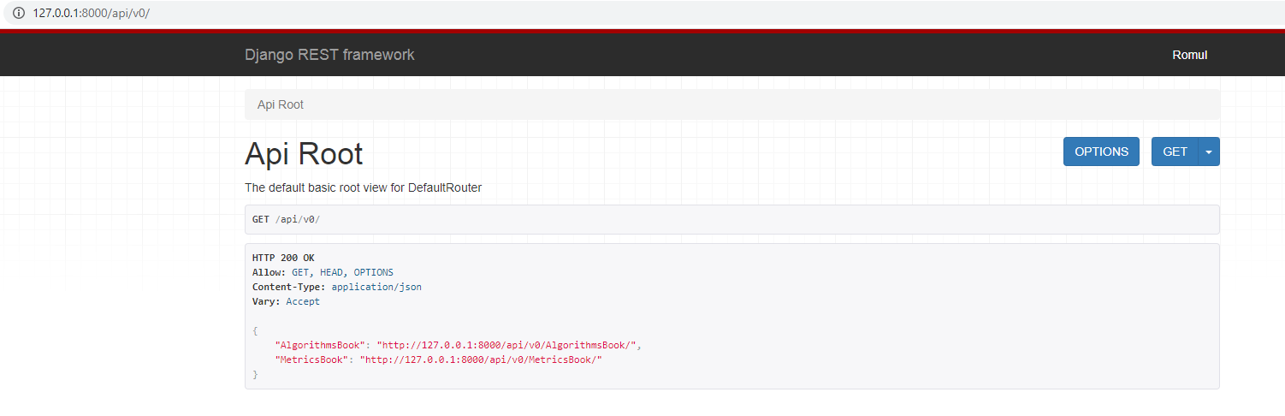
API интерфейс
Доступ к данным в БД реализован не только посредством просмотра html страниц, но также и через API.

Slide 8
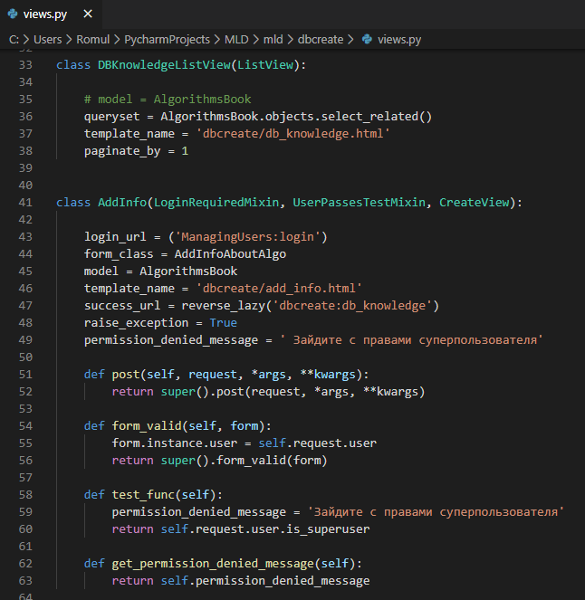
Class Based View
Бонусы использования (все в одном “флаконе”):
маппинг на объект через модель;
использование ранее написанных форм;
использование шаблонов html;
управление доступом;
редирект при успехе / неуспехе.

Slide 9
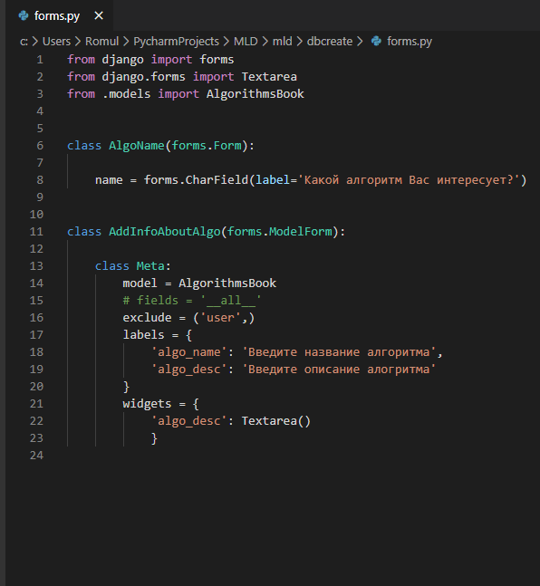
Django Forms
Использование форм позволяет:
“отрисовать” модель на html странице в 1-2 строчки кода;
при необходимости изменить методы формы, придать форме более “приятный вид”.

Slide 10
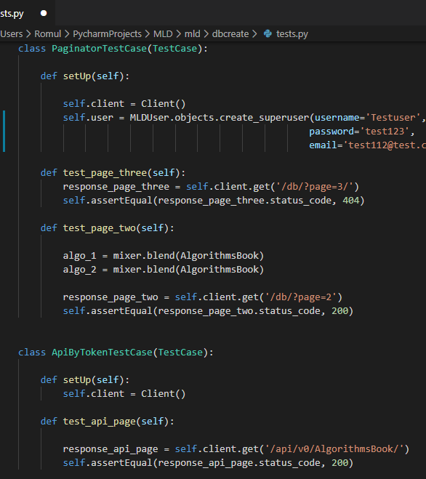
Django testing
Тестирование кода с генерацией данных от Mixer:
Mixer самостоятельно генерирует данные для заполнения полей модели;
для тестов Mixer поднимает отдельный экземпляр СУБД, не затрагивая продакшн данные;
в остальном доступен весь функционал тестирования.

Slide 11

Развертывание системы
При развертывание проект на linux сервере использовались Postgre SQL, Gunicorn, Nginx

Slide 12
Планы по дальнейшему развитию проекта
Интерфейс для обучения нейросетей, классических алгоримов на пользовательских датасетах.
Интерфейс для статистического анализа проведенных пользователем расчетов.

